Slide 1
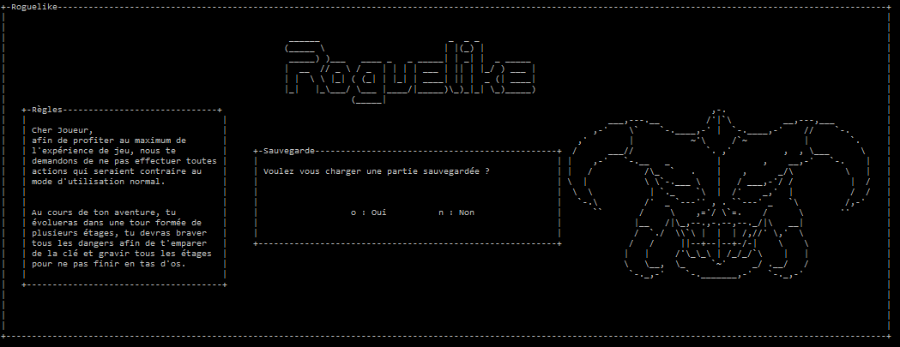
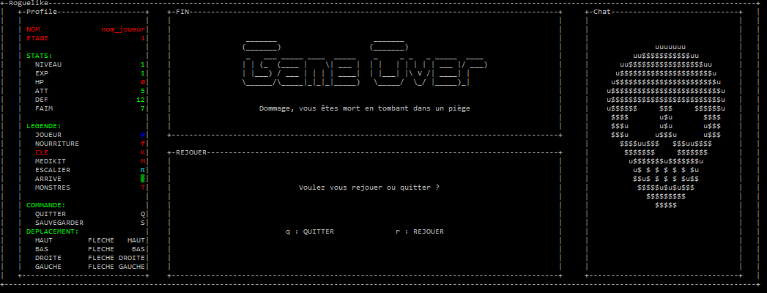
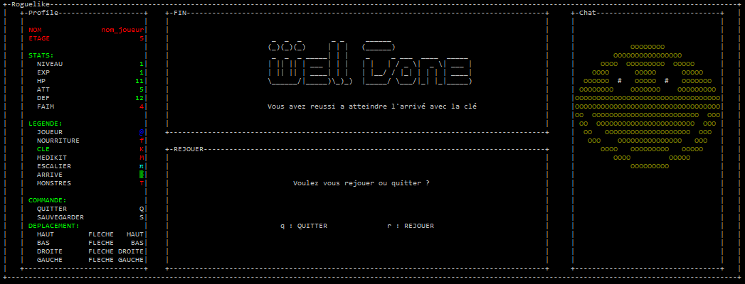
ExtremRoguelike

Slide 2
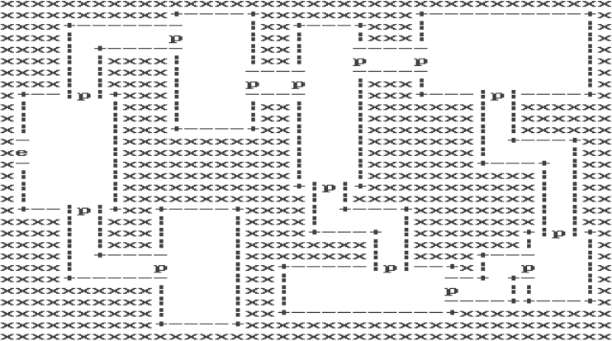
Introduction

Slide 3
Sommaire
Règles
Objectifs
Organisation du Travail
Conception – Génération
Conception – Affichage
Conception – Scénario
Problèmes / Améliorations
Bilan / Conclusion

Slide 4
Règles
Règles essentielles
Génération aléatoire de l’environnement
Mort permanente
Tour par tour
Basé sur une grille
Non modal
Complexité
Gestion des ressources
Hack’n’Slash
Exploration et découverte
Règles secondaires
Un joueur
Monstre semblables aux joueurs
Défi tactique
Affichage ASCII
Donjons
Nombres

Slide 5
Objectifs
Créer et mettre en œuvre des algorithmes
Gérer un projet
Mettre en place les Outils pour le Développement
Présenter le résultat du travail par écrit et à l’oral
Juger de vos capacités d’initiatives
Constituez une boîte à outils de fonctions utiles

Slide 6

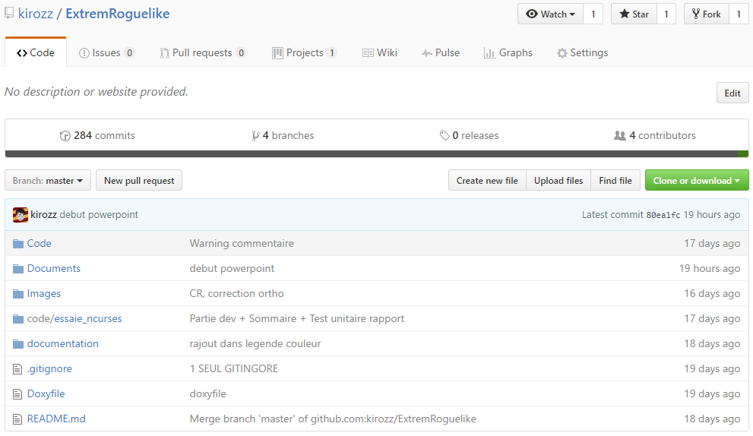


Organisation du travail

Slide 7
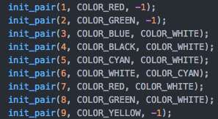
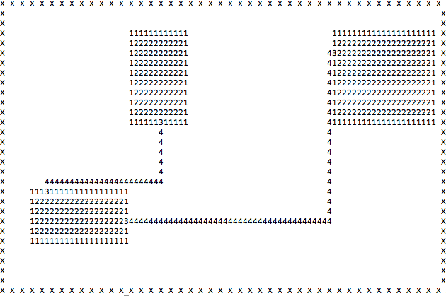

Conception - Génération
Initialisation, structures, constantes
Fichiers et fonctions principales
Tests
Programmation modulaire

Slide 8
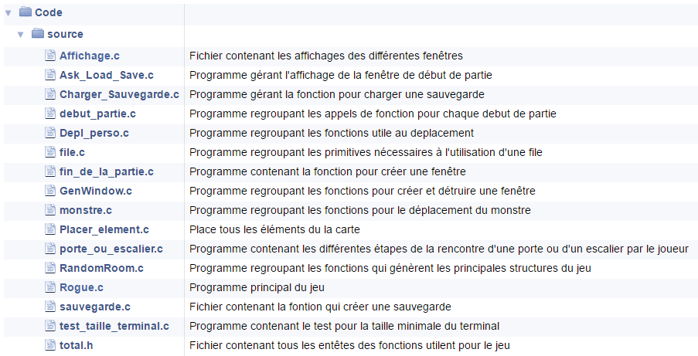
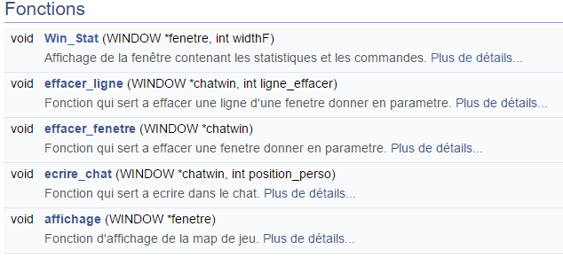
Conception - Affichage

Slide 9
Conception - Affichage

Slide 10

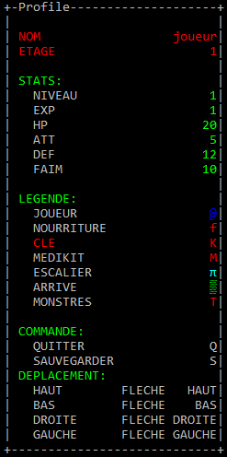
Conception - Affichage

Slide 11
Conception - Affichage

Slide 12

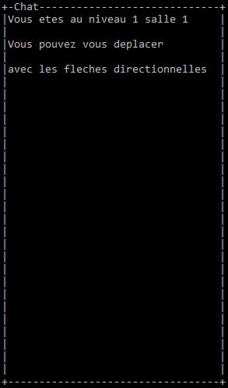
Conception - Affichage

Slide 13
Conception - Affichage

Slide 14
Conception - Affichage

Slide 15
Conception - Affichage

Slide 16

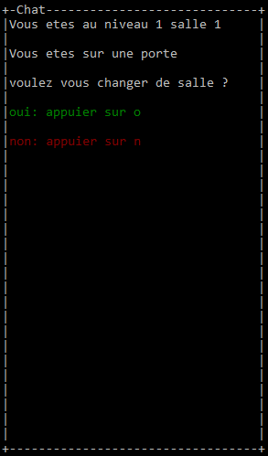
Conception - Affichage

Slide 17
Conception - Affichage

Slide 18
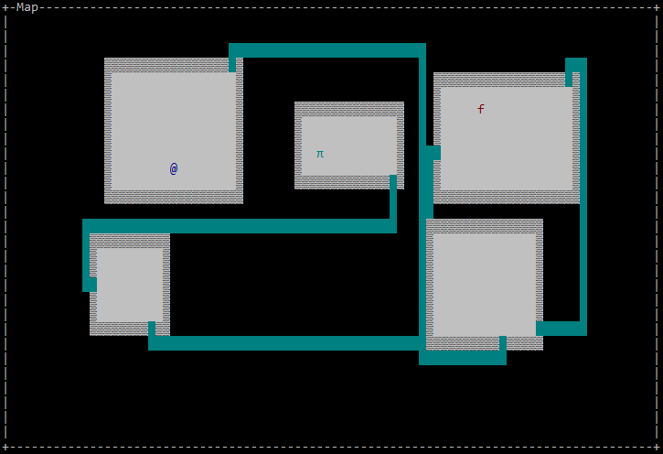
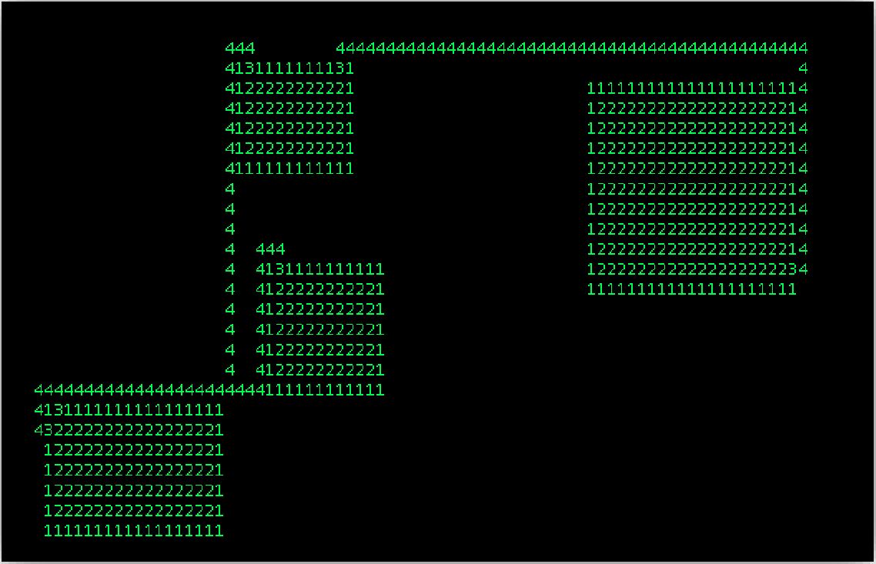
Conception - Affichage

Slide 19
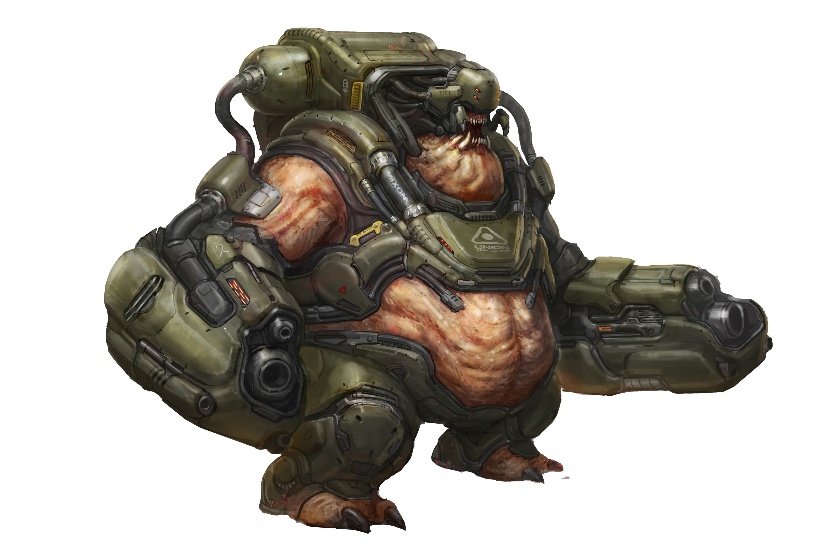





Conception - Scénario

Slide 20
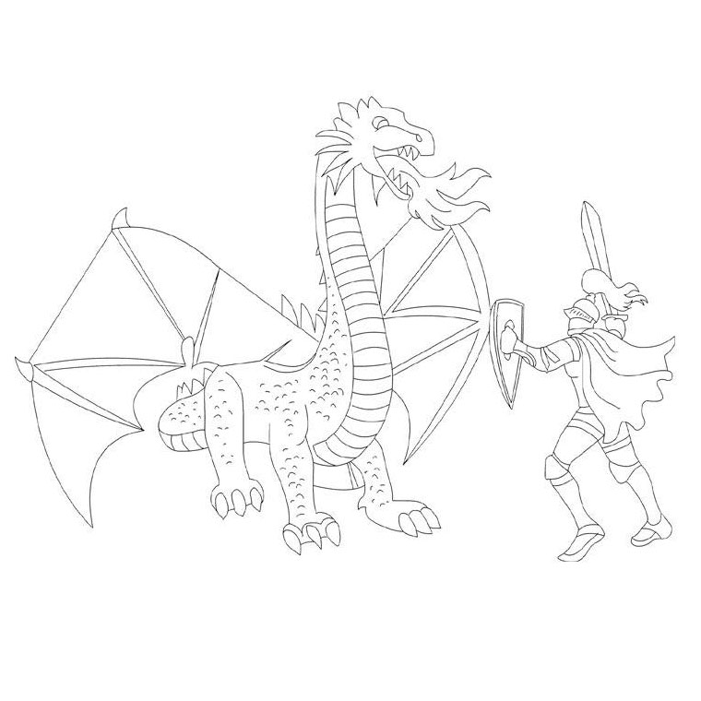


Problème / Amélioration
Système de combat
Chronomètre

Slide 21
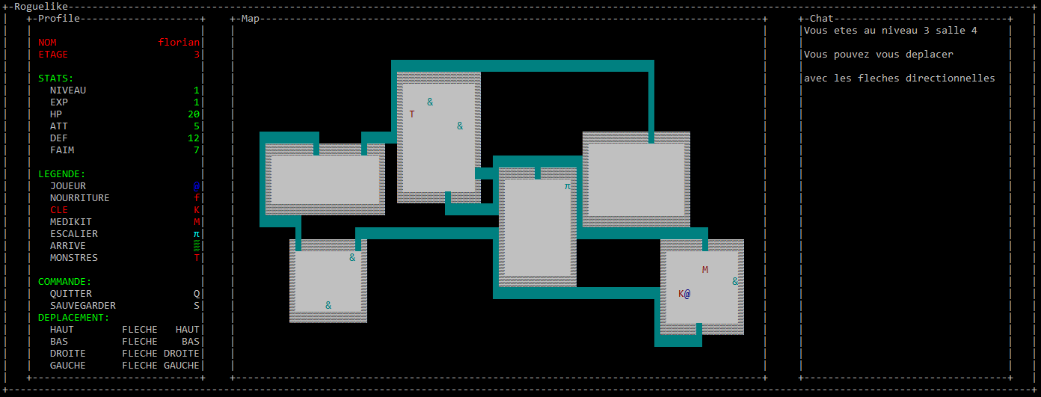
Bilan / Conclusion

Slide 22

Bilan / Conclusion

